Slide 1
TASTE EAT,
wanna risk it?

Slide 2
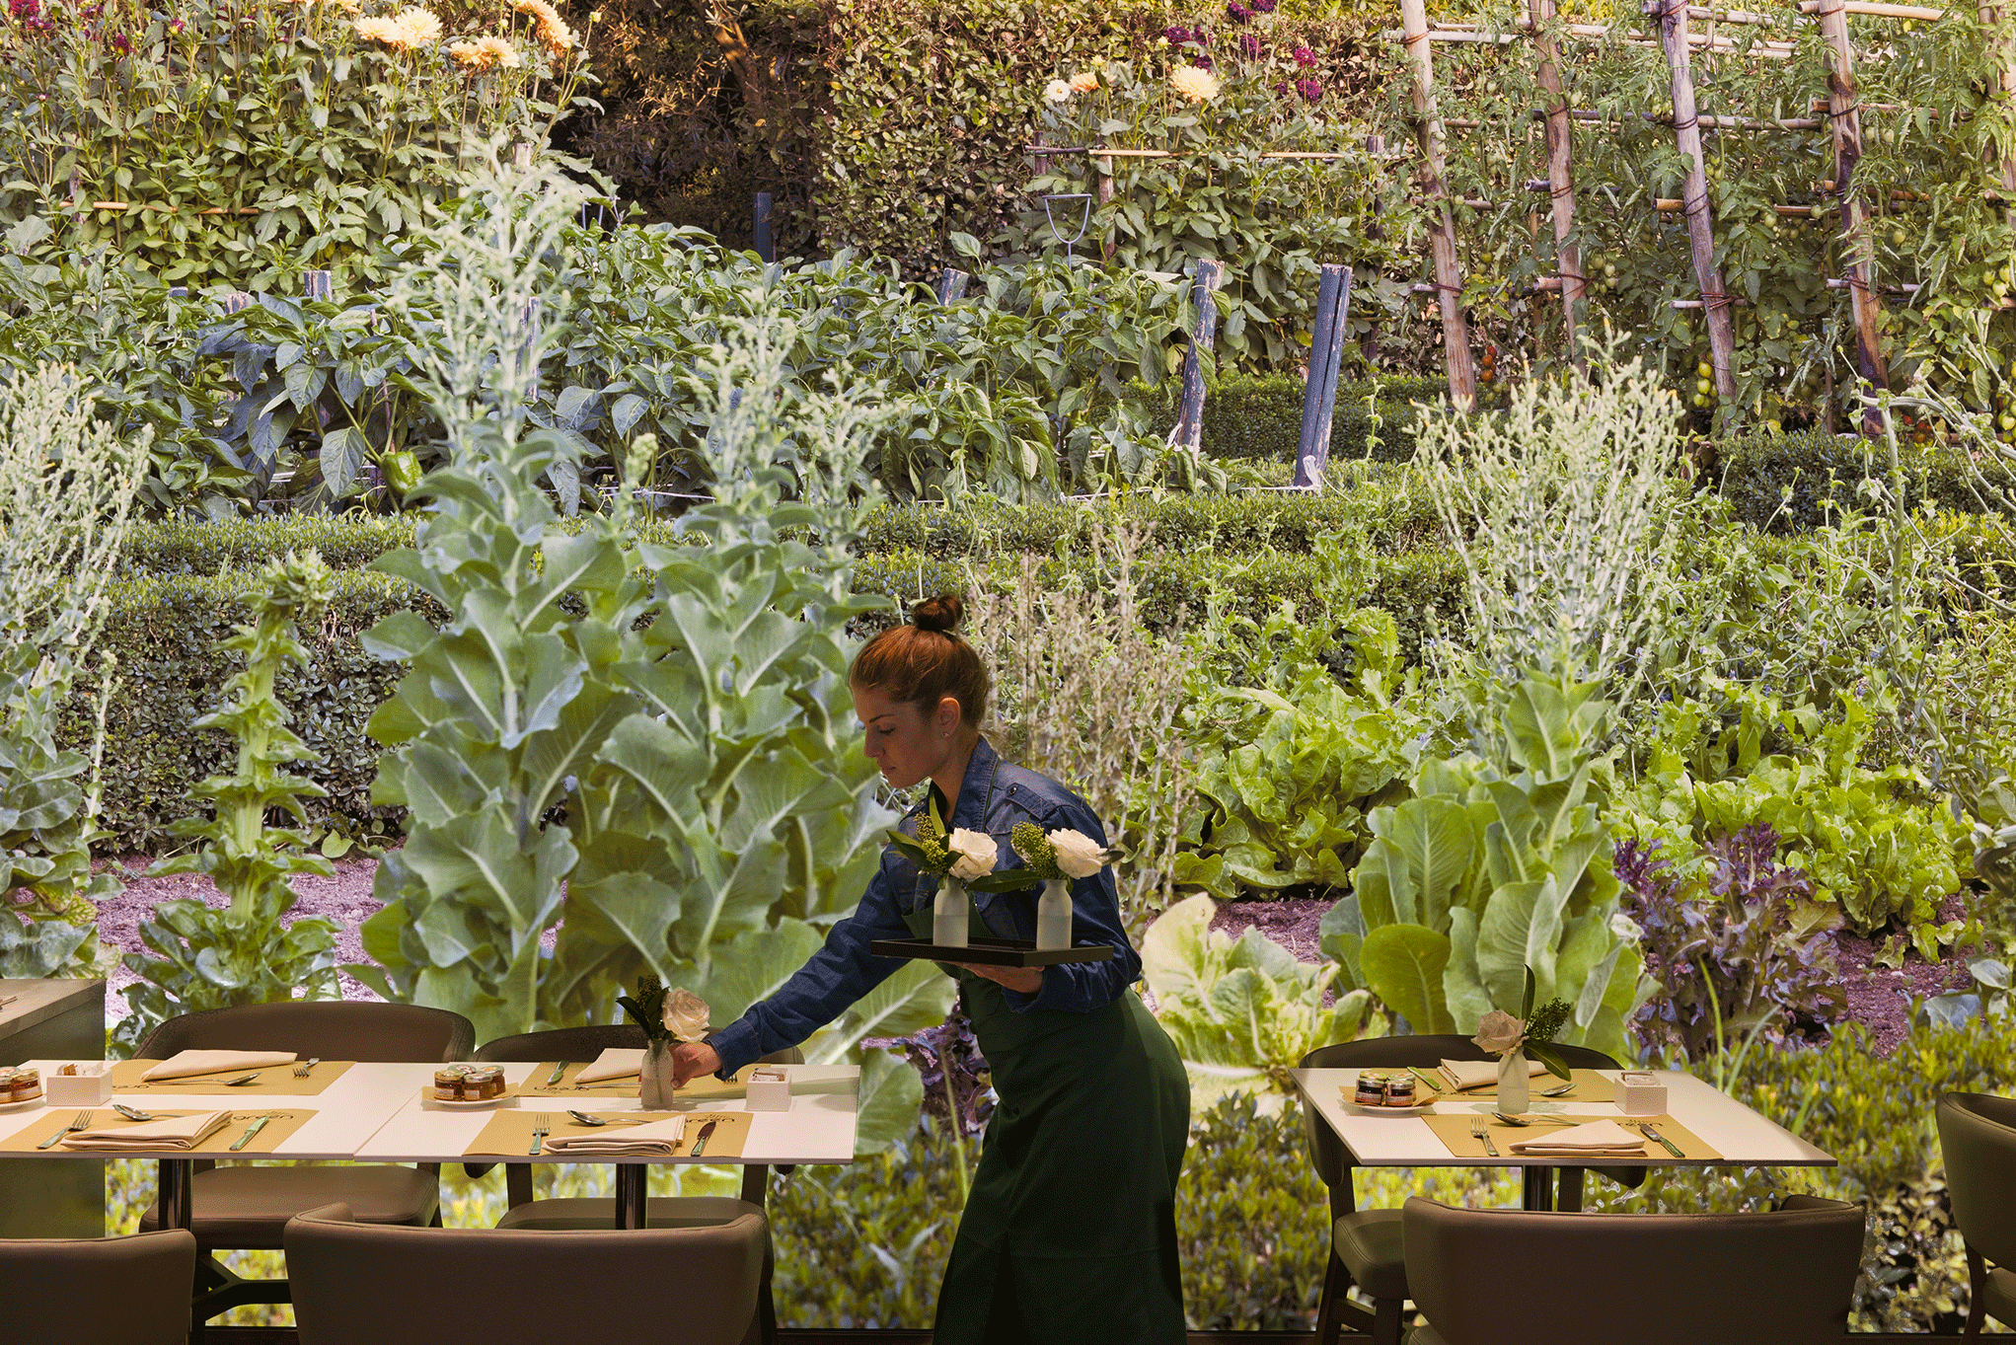
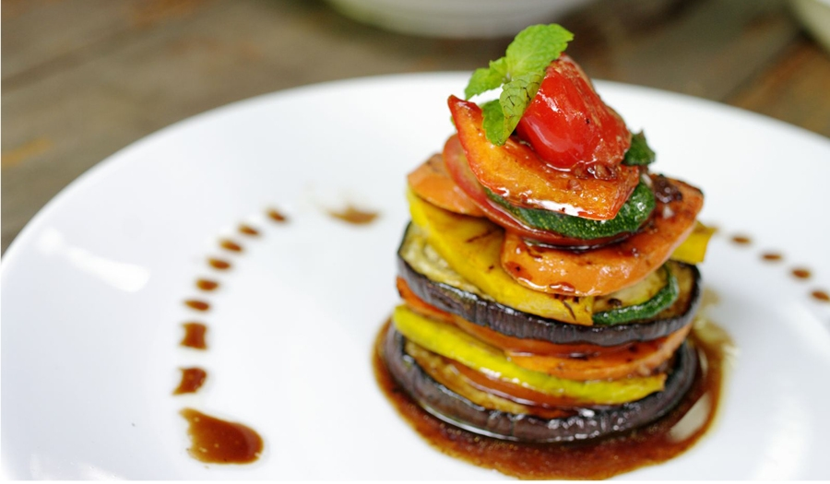
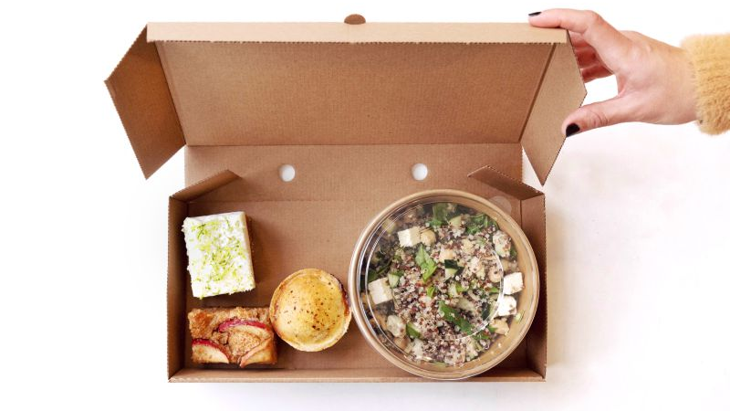
La nostra storia…
“Taste eat” dal 2014 è il primo ristorante vegetariano a Brescia, guidato dallo Chef Paolo Bossini. Il nostro intento è divulgare i principi di una cucina sana, a base vegana e amica del pianeta e di tutti gli esseri viventi. Ogni piatto è frutto di esplorazioni ed esperimenti, ma non è mai un punto di arrivo, piuttosto una tappa di questo innovativo percorso.
Musica, impiattamento, colori e attenzione nel servizio del Ristorante contribuiscono a rendere la degustazione una vero e proprio viaggio sensoriale
L’impresa ha 3 sedi rispettivamente a Brescia, Milano e Roma con un personale complessivo di 98 dipendenti.Un aspetto fondamentale della nostra cucina è l’utilizzo di prodotti chilometro zero provenienti dal nostro magnifico orto.Inoltre per evitare lo spreco offriamo un servizio di mystery box consistente nella distribuzione di scatole contenenti cibo a sorpresa.

Slide 3
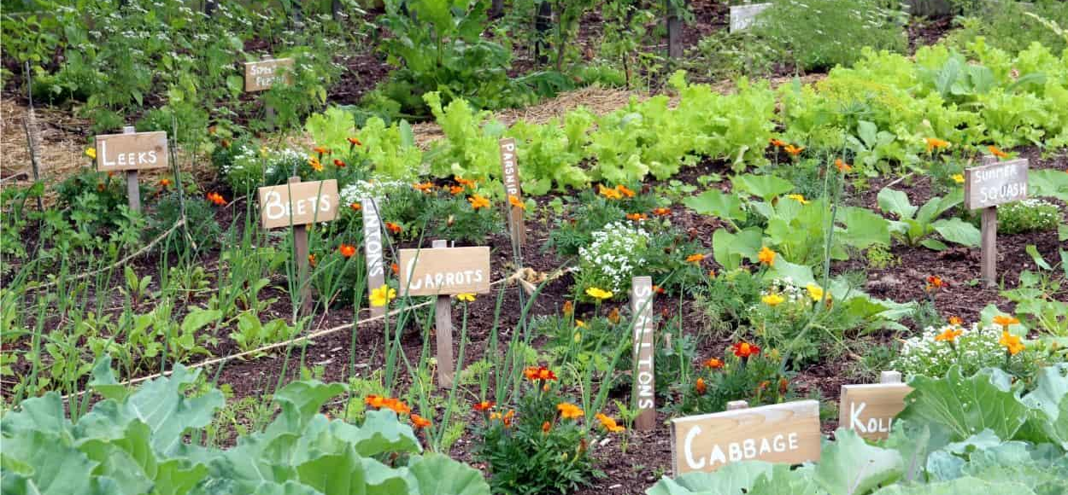
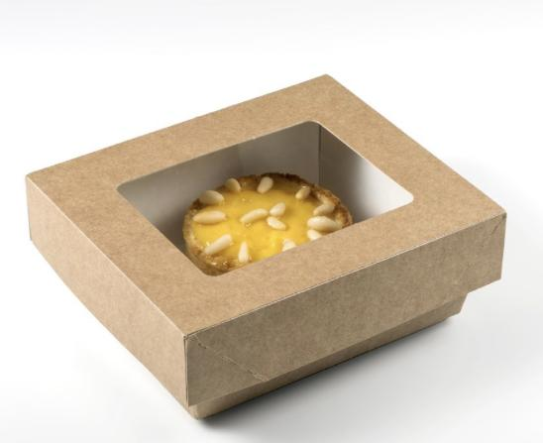
I NOSTRI PUNTI DI FORZA
L’orto magico
L’aspetto che ci differenzia dagli altri ristoranti è la presenza di un orto ecologico in cui coltiviamo i nostri prodotti senza l’uso di pesticidi e sostanze chimiche.Inoltre noi rispettiamo la stagionalità del raccolto, adattando il menù al periodo dell’anno.
Mistery box
se si è amanti dell’avventura o si è indecisi nello scegliere sul menù, vi proponiamo il servizio mistery.
Basterà indicare allergeni e preferenze e vi sarà consegnata una scatola contenente cibo a sorpresa.
Non solo vi divertirete nello scoprire i vostri piatti ma farete anche un bel gesto per non far buttare i nostri alimenti freschi.

Slide 4
Rischio | Prevenzione | Assicurazione
Incendio e Calamità | adozione delle misure antincendio | Incendio e calamità
Infortuni sul lavoro | dotare i dipendenti dei dispositivi di protezione individuali | Infortuni
Danni a terzi | Fornire lista allergeni ai clienti | RC professionale
Perdita quote di mercato
Furto | uso di telecamere all’interno e all’esterno del ristorante | Furto
Cambiamento dei gusti dei consumatori
Danni ambientali |  | incendio e calamità

Slide 5
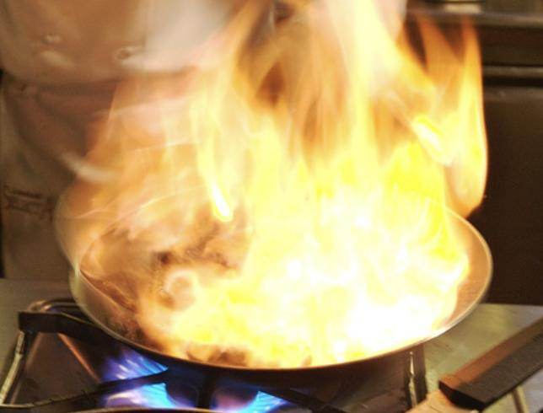
Caso di studio
-Un giorno la piastra in cucina prese fuoco e dovemmo chiamare i pompieri.
-Un giorno un cameriere durante il servizio di una zuppa molto calda inciampò e fece cadere il piatto addosso a un bambino, causandogli delle lievi ustioni.
- un giorno durante il servizio un cliente ruba la cassa e di conseguenza i soldi presenti al suo interno

Slide 6
Caso di studio
Danno diretto
Danno indiretto
-Danno diretto
1)Distruzione di parte della cucina con conseguenti costi di ristrutturazione e perdita di guadagni dovuti alla chiusura temporanea del ristorante dovuta ai lavori.
2)Rimborso delle spese mediche per il bambino
3)Acquisto di una nuova cassa in seguito al furto di quest’ultima
-Danno indiretto
1)Cattiva reputazione nei confronti del ristorante poiché il personale è distrutto.
2)perdita di guadagni dopo l’incendio per il negativo passaparola

Slide 7
Caso di studio
Protezione assicurativa
Utilità delle misure di prevenzione
Le assicurazione attivate per proteggere la nostra impresa da eventuali eventi dannosi sono:
- furto
-incendio calamità
- rc professione
Grazie a queste polizze assicurative il nostro ristorante è coperto da tutti i possibili eventi dannosi che possono accadere in qualsiasi momento e circostanza, come incendi, danni involontari ai clienti e furti.
Per prevenire eventi dannosi all’interno del nostro ristorante avevamo installato delle telecamere in più zone del ristorante soprattutto nell’area in cui si trova la cassa; per prevenire la nostra attività da incendi abbiamo installato un sistema antincendio; inoltre sul soffitto di ogni sala del ristorante sono stati installati degli irrigatori antincendio.
il nostro locale dispone anche di due estintori per eventuali incendi.

Slide 8
Conclusioni e politiche di prevenzione
e di ripartizione dei danni
Alcune misure che abbiamo adottato sono state molto utili per limitare i danni di eventi dannosi che la nostra attività ha subito, per esempio, il sistema antincendio e gli irrigatori antincendio hanno fatto sì che il fuoco non si espandesse oltre la cucina
Per nostra fortuna avevamo acquistato la polizza incendio-calamità e grazie ad essa l’assicurazione ha pagato tutti i danni riportati nella cucina del ristorante dopo l’incendio.
Anche l’adozione di telecamere ci ha permesso, almeno, di rintracciare il ladro che ha rubato la cassa e capire come rendere più sicura la zona in cui si trova
Tuttavia, dopo questi eventi abbiamo notato la mancanza di alcune piccole attenzioni che sarebbero state molto utili per esempio l’installazione anche in cucina di irrigatori antincendio e di estintori in modo da agire sin da subito per spegnere il fuoco.
Mentre per quanto riguarda il furto della cassa avremmo dovuto installare un sistema antifurto su questa in modo tale da accorgerci subito che qualcuno la stesse portando via.
Per limitare le conseguenze dei danni causati dagli eventi dannosi abbiamo subito intrapreso delle azioni per ridurre l’entità e la durata del danno indiretto; abbiamo raccontato ciò che ci è successo ad altri ristoratori affinché a loro non accada ciò che è successo a noi e inoltre abbiamo comunicato tramite le nostre pagine l’adozione di sistemi antincendio e la riapertura del ristorante.

Slide 9
Conclusioni
-Rischi puri: dato che siamo un ristorante i rischi più probabili sono: incendio, furto e danni a nostri clienti
-Rischi imprenditoriali: i rischi a cui andiamo incontro sono diversi, per esempio il cambio dei gusti dei consumatori, l’aumento dei prezzi dei piatti e delle mistery box ( con la seguente perdita dei clienti) e il mancato utilizzo dei prodotti da noi coltivati se avessimo problemi con l’orto e/o il raccolto.
In questo lavoro secondo noi è fondamentale distinguersi e dare una propria impronta al locale, ai piatti e in generale a tutto ciò che la nostra attività offre ed è proprio grazie ad alcune nostre scelte come l’uso dei prodotti del nostro orto, cucinare solo piatti vegetariani e decidere di non sprecare ciò che cuciniamo che siamo arrivati ad ottenere un buon apprezzamento e una buona notorietà tra i consumatori.

